Slide 1
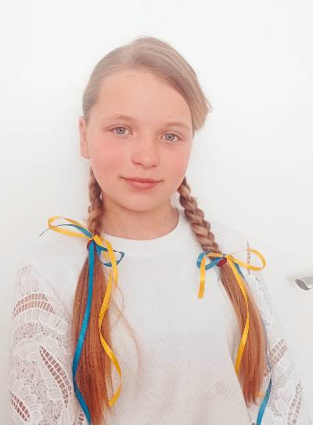
“Історико-культурний екскурсійний маршрут селом Познань”
Всеукраїнський інтерактивний конкурс «МАН-Юніор Дослідник-2025»
Номінація «Історик-Юніор»
Роботу виконала: Мисечко Дарина Володимирівна учениця 8-В класу Познанського ліцею
Березівської сільської ради Сарненського району Рівненської області
miseckodarina@gmail.com 0970254335 Наукові керівники:
Мисечко Надія Іванівна педагог-організатор Таргоня Тетяна Дмитрівна вчитель історії; Познанського ліцею
Березівської сільської ради Сарненського району Рівненської області

Slide 2
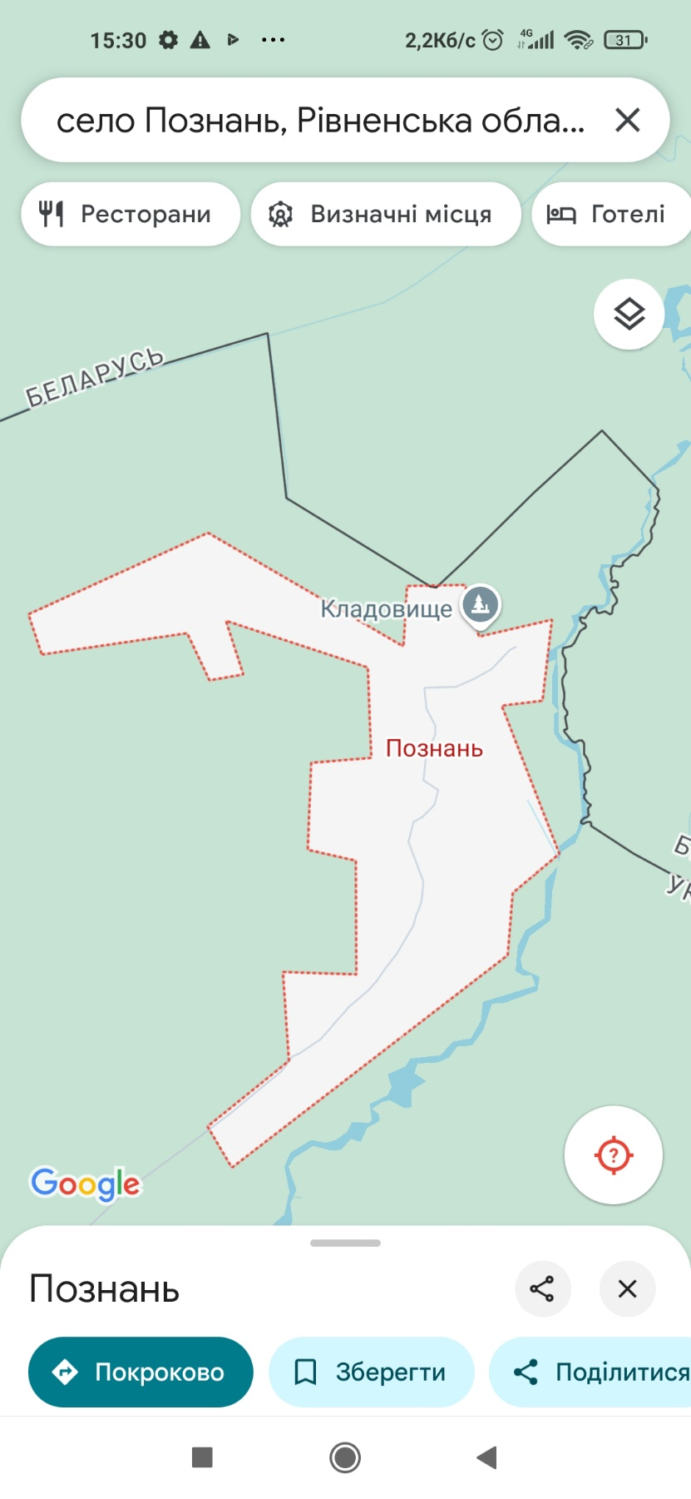
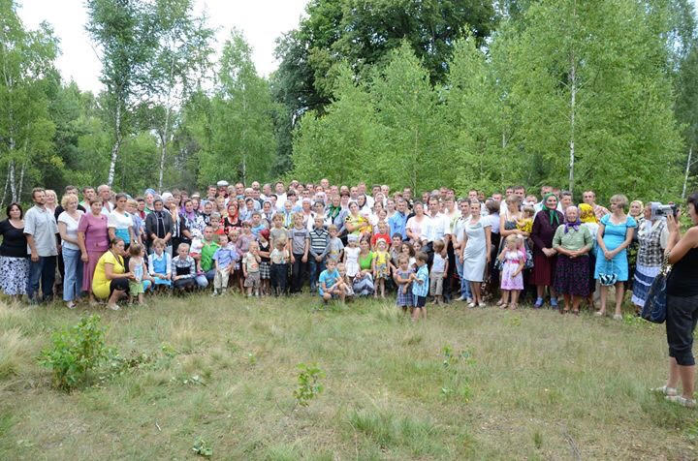
ВСТУП
Походження назви села Познань сягає глибини століть, і існує кілька цікавих версій. Одна з них пов'язує назву з родом Познанських, які колись володіли цими землями. Інша версія апелює до географічного розташування – "пізнати" або “впізнати”
Перша згадка про село датуєтся 1925 року, у Польських документах про сплату податків.
У той час Познань була невеликим поселенням, але з часом розросталася і ставала важливим центром ремесел. Познань була свідком багатьох історичних подій, які залишили свій слід в її історії, свідком цього є відео “На берегах древлянської ріки”.
Село Познань, розташоване в Сарненському районі Рівненської області, на березі річки “Ствиги”, має кілька легенд щодо свого походження. Одна з них розповідає про Івана, який, тікаючи від татар, залишив сокиру в березі. Після 25 років неволі він повернувся і впізнав рідні місця за цією сокирою, тому місцевість назвали Познань. ​Інша версія стверджує, що назва походить від позначок на деревах, які місцеві жителі залишали, щоб знаходити шлях через болота до своїх поселень. Також існує припущення, що ці землі належали переселенцям з польського міста Познань. ​
Познань відоме високим рівнем народжуваності; середньостатистична сім'я має 5-6 дітей, найбільші сім’ї - це 17-19 дітей.
У Познані збереглося бортне дерево (сосна) з обхватом стовбура 3,15 м, що свідчить про давні традиції бортництва в регіоні. ​
Село знаходиться у парку “Пуща Радзівіла” поблизу кордону з Білоруссю, що впливає на його культурні та соціальні особливості. ​

Slide 3

Мета дослідження:
Дослідити історичні пам’ятки села, місця відпочинку та розваг, на основі отриманих результатів розробити цікавий маршрут для туристів, школярів, місцевих жителів з шести екскурсійних зупинок.
Завдання:
Дослідити історію та природні особливості села.
Визначити ключові локації для екскурсії.
Розробити маршрут та підготувати опис.
Опрацювати літературу, історичні довідки, свідчення очевидців, що допоможуть як найяскравіше представити рідний край туристам.
Об’єкт і предмет дослідження
Культурні пам’ятки, історична спадщина, місця відпочинку та розваг с. Познань.
Актуальність дослідження
Зберегти історію – зберегти Україну. Кожне слово, записане з вуст, повинне закарбуватися в пам’яті.
Методи дослідження:
Спостереження, опис історичних місць, опитування місцевих жителів.
Новизна роботи:
Полягає в створенні екскурсійного маршруту історичними об’єктами с. Познань, включення маловідомих або забутих історичних фактів і місць.
Час проведення екскурсії: від 6 до 8 годин

Slide 4

Визначні історичні події села
Познань була свідком багатьох визначних історичних подій, що вплинули на її розвиток та долю. У козацькі часи село було важливим центром боротьби за незалежність України. Тут відбувалися запеклі бої між козаками та польською шляхтою.
Під час Другої світової війни Познань стала центром партизанського руху, де місцеві жителі відважно боролися проти нацистських окупантів.
Після війни село почало відновлюватися і розбудовуватися. Були зведені нові школа, церква, ФАП та інші об'єкти соціальної інфраструктури. Познань стала сучасним і комфортним місцем для життя. Село гордо зберігає свою історію та традиції, передаючи їх з покоління в покоління.
Козацькі часи
1
Боротьба за незалежність
Друга світова війна
2
Центр партизанського руху.
Післявоєнний період
3
Відновлення та розбудова.

Slide 5
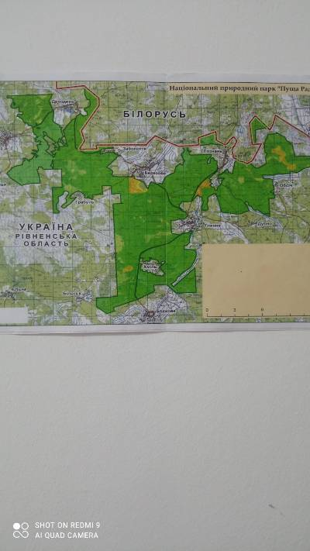



Національний природничий парк “Пуща Радзівіла”
  Природничий парк “Пуща Радзівіла” – це унікальний куточок природи, розташований неподалік села Познань. Тут збереглися рідкісні види рослин і тварин, які занесені до Червоної книги України. Парк вражає своєю красою та різноманітністю ландшафтів. Тут можна зустріти вікові дерева, чисті озера та мальовничі болота.
  “Пуща Радзівіла” є важливим центром екологічного туризму та наукових досліджень. Тут проводяться екскурсії для туристів, а також працюють науковці, які вивчають природу парку. Відвідування парку залишить незабутні враження та подарує гармонію з природою.
Рослини та тварини з Червоної книги.
Рідкісні види
Різноманітні ландшафти
Вікові дерева, озера та болота.
Екологічний туризм
Екскурсії та наукові дослідження.

Slide 6

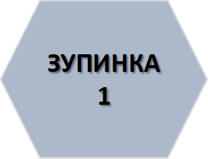
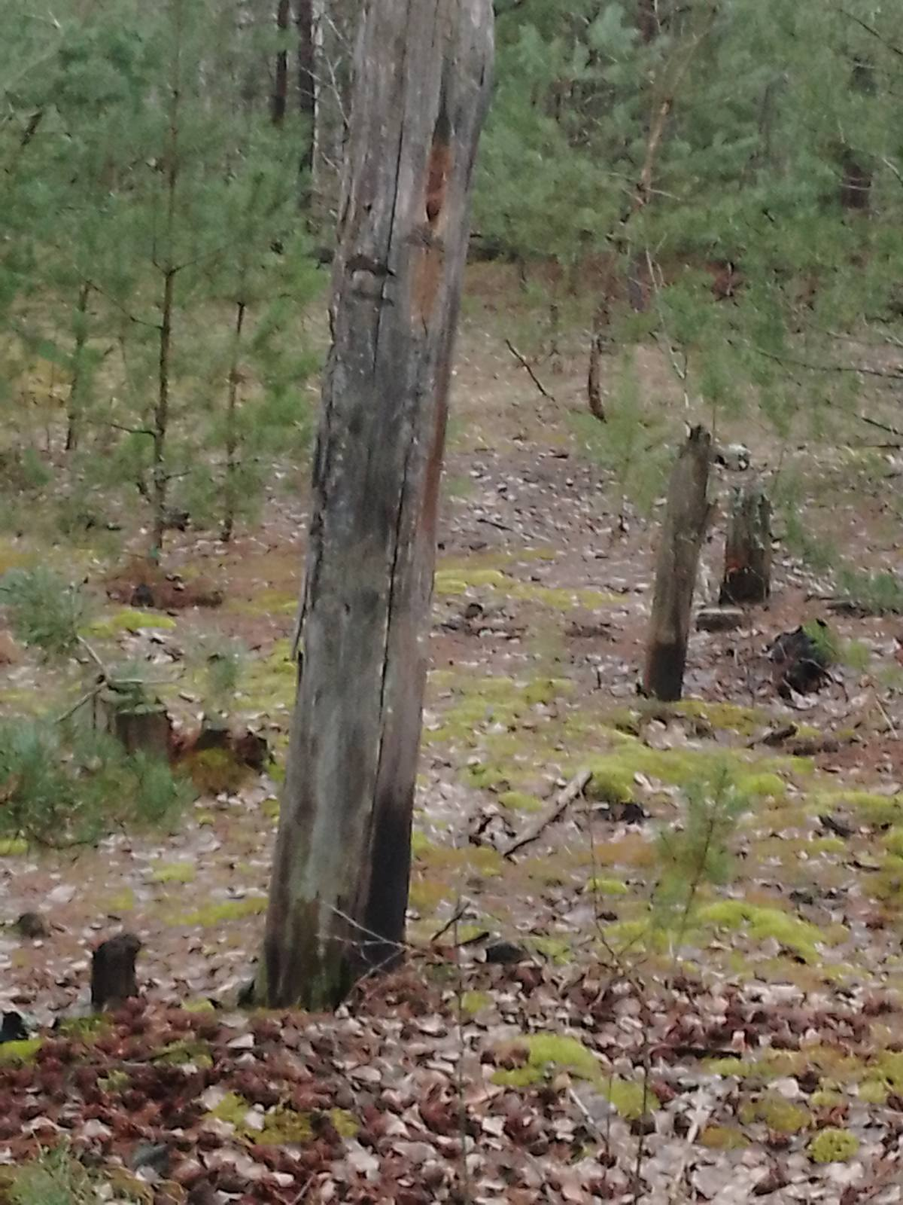
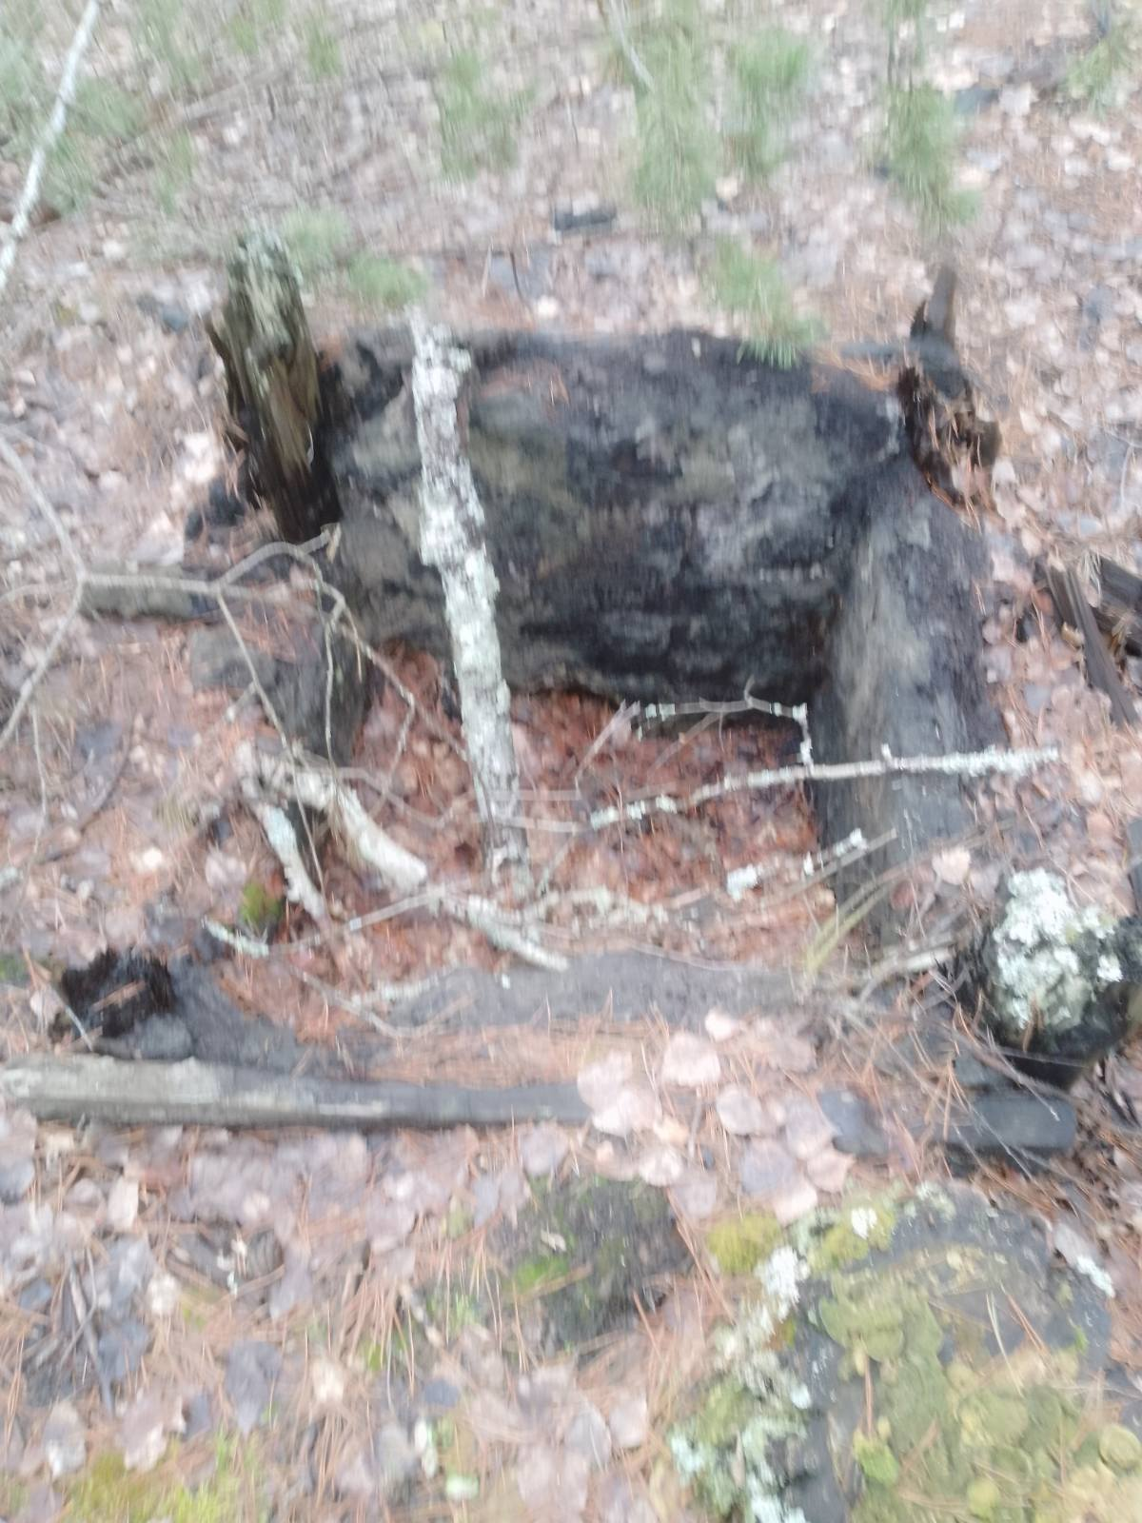
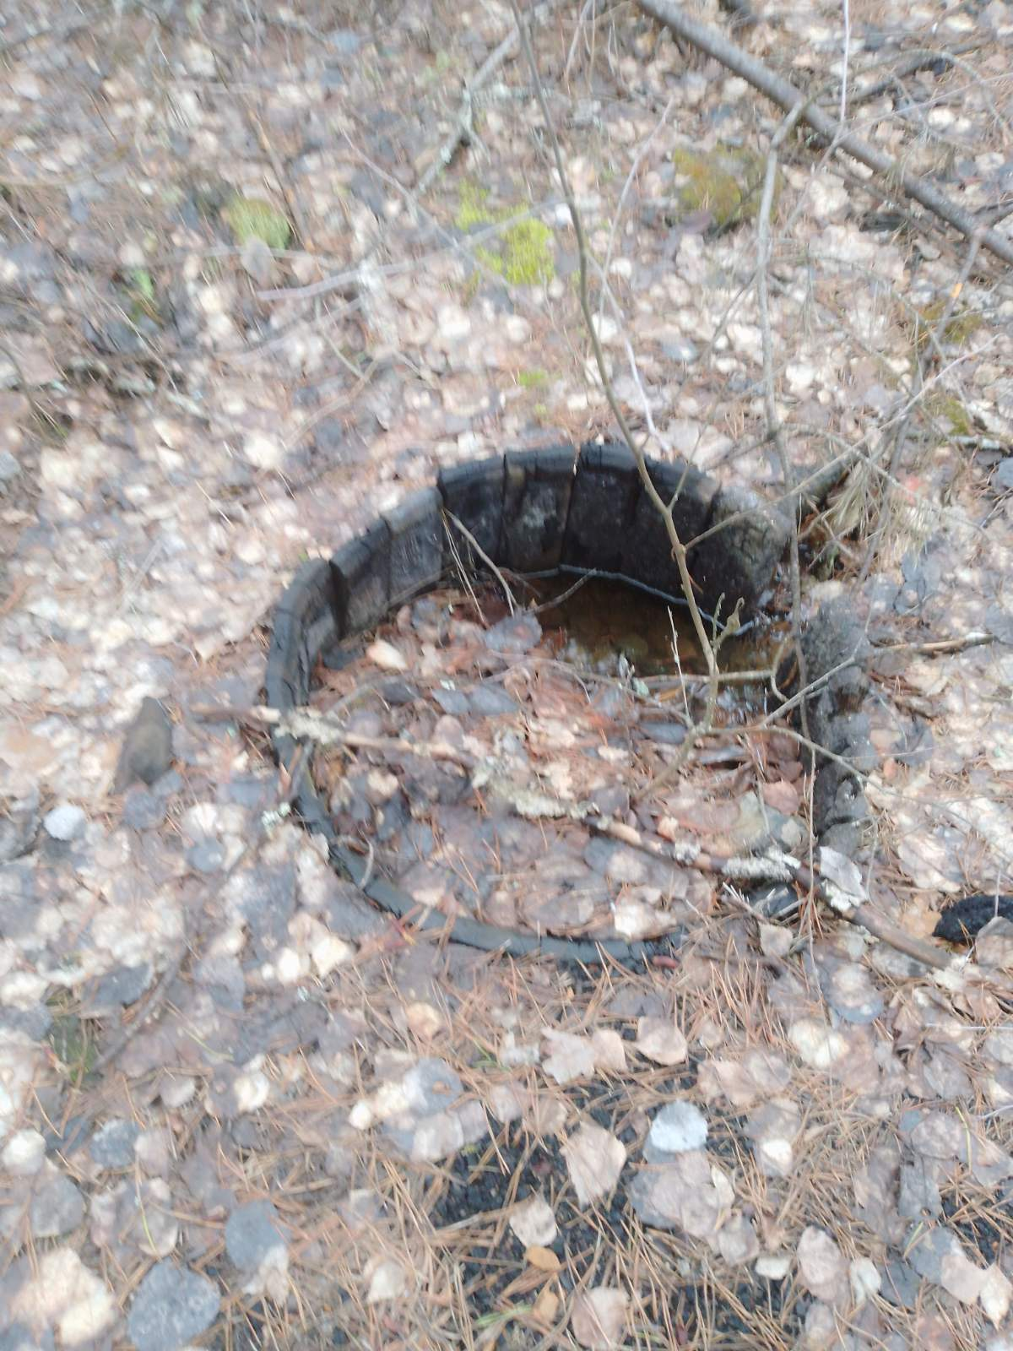
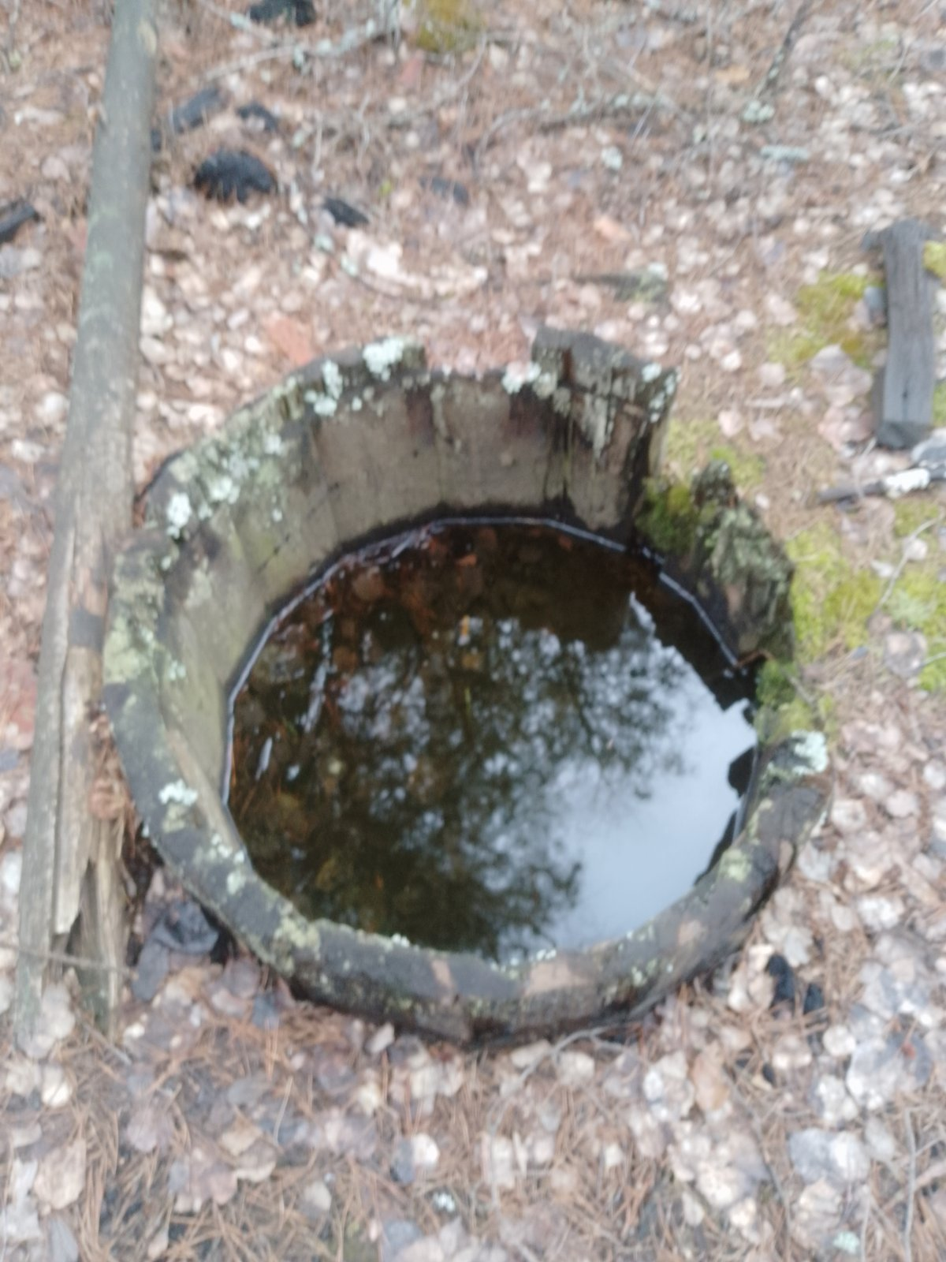
Смолярня
  Смолярня — це місце, де видобували та переробляли смолу з деревини, переважно хвойних порід (сосни, ялини).
  Пам’ятка розташовується в лісовому масиві, просто неба.
  Місце є занедбаним, хоча має свою історію ХХ ст. 60-90 р.
  Процес видобутку смоли в бочках:
  Заготівля сировини – використовували соснові пеньки, кору або живицю.
  Бочка або спеціальна піч (смолокурня) – в ній деревину нагрівали без доступу повітря (сухою перегонкою).
  Витоплення смоли відбувається під впливом високої температури смола стікала через спеціальні жолоби в приймальні ємності.
  Очищення та використання.Отриману смолу фільтрували та використовували для виробництва дьогтю, лаків, мастил, каніфолі тощо.
Залишки приміщення Смолярні
Піч смолякурня
Бочки емності для збору смоли

Slide 7
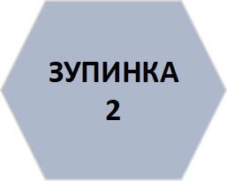
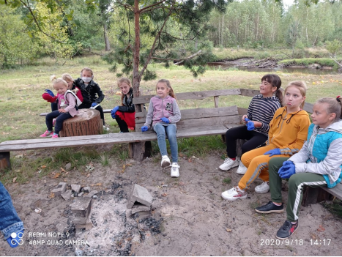
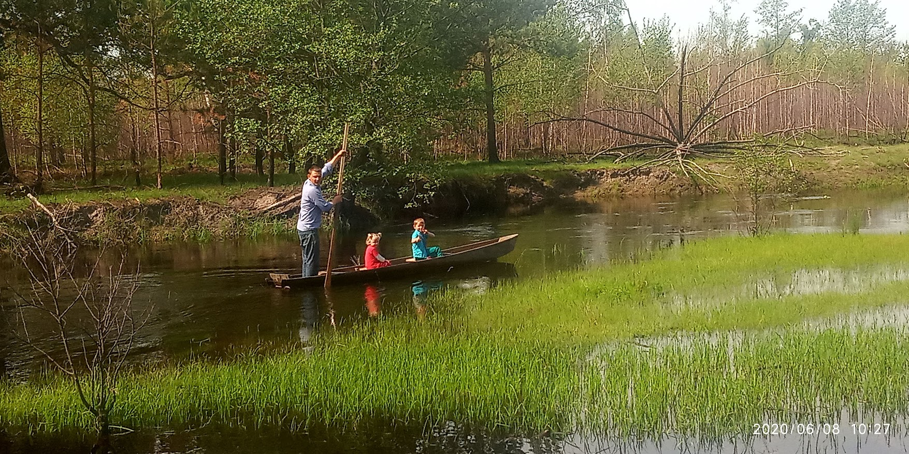
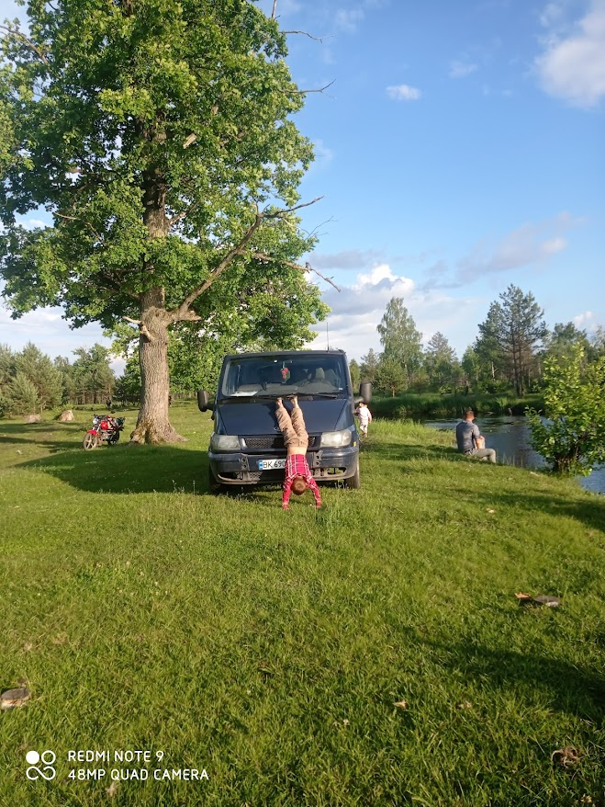
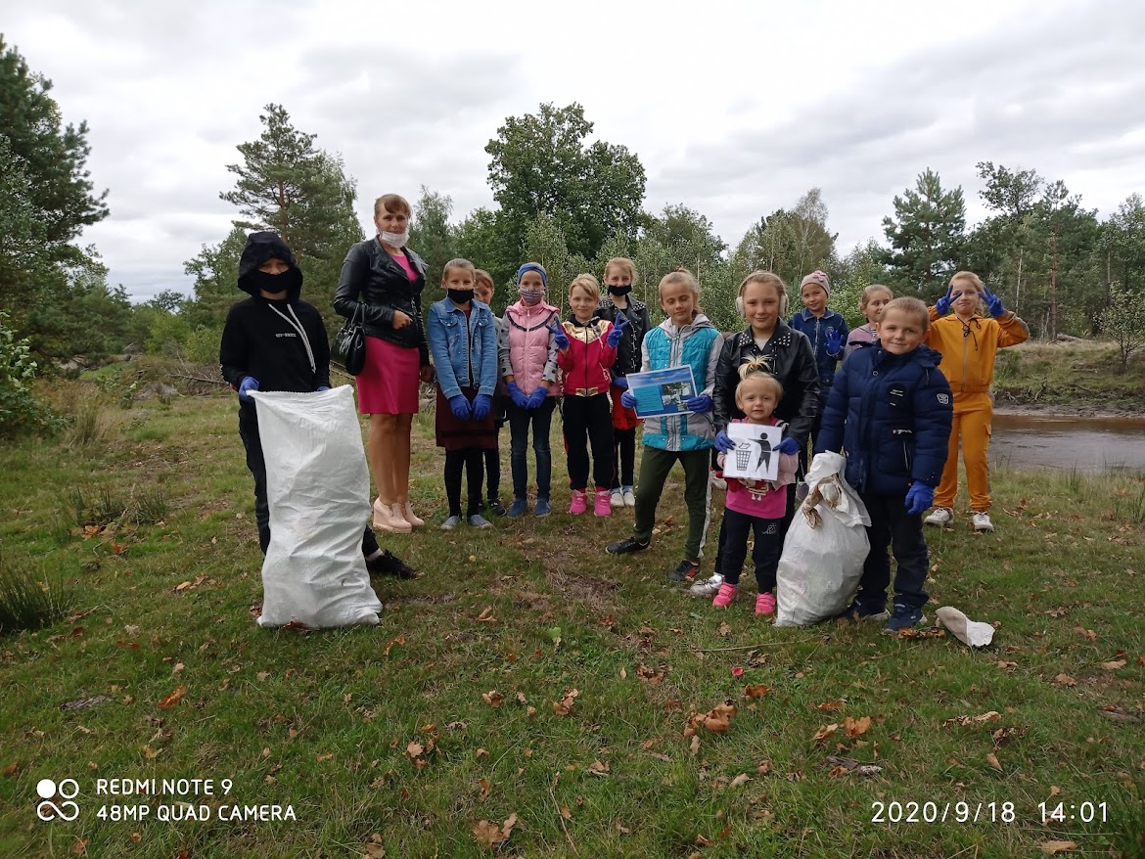
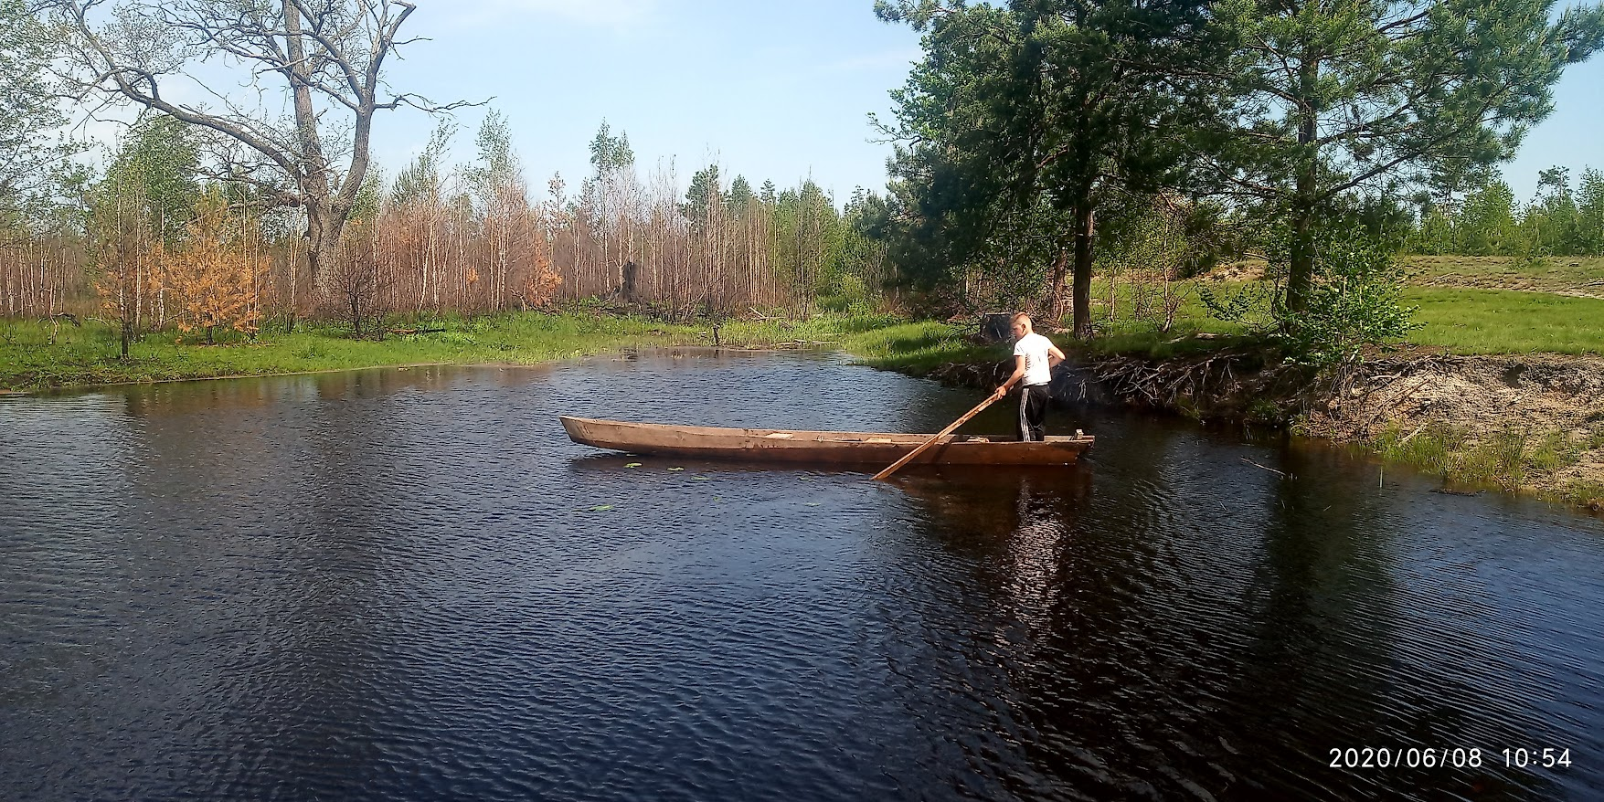
Урочище “Жовта Ямка”
​Урочище Жовта Ямка розташоване на річці Ствига, яка протікає через Рівненську область України. У цьому місці річка має значні перепади глибини: від мілких ділянок, які можна перейти вбрід, до глибоких ям, що сягають десяти метрів. Береги річки в цій місцевості вкриті густими лісами з могутніми дубами, що додає їй особливого колориту.
Місце відпочинку місцевого населення, “Жовта Ямка” має таку назву від того що береги річки покриті жовтим піском.

Slide 8
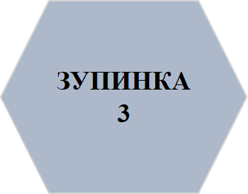
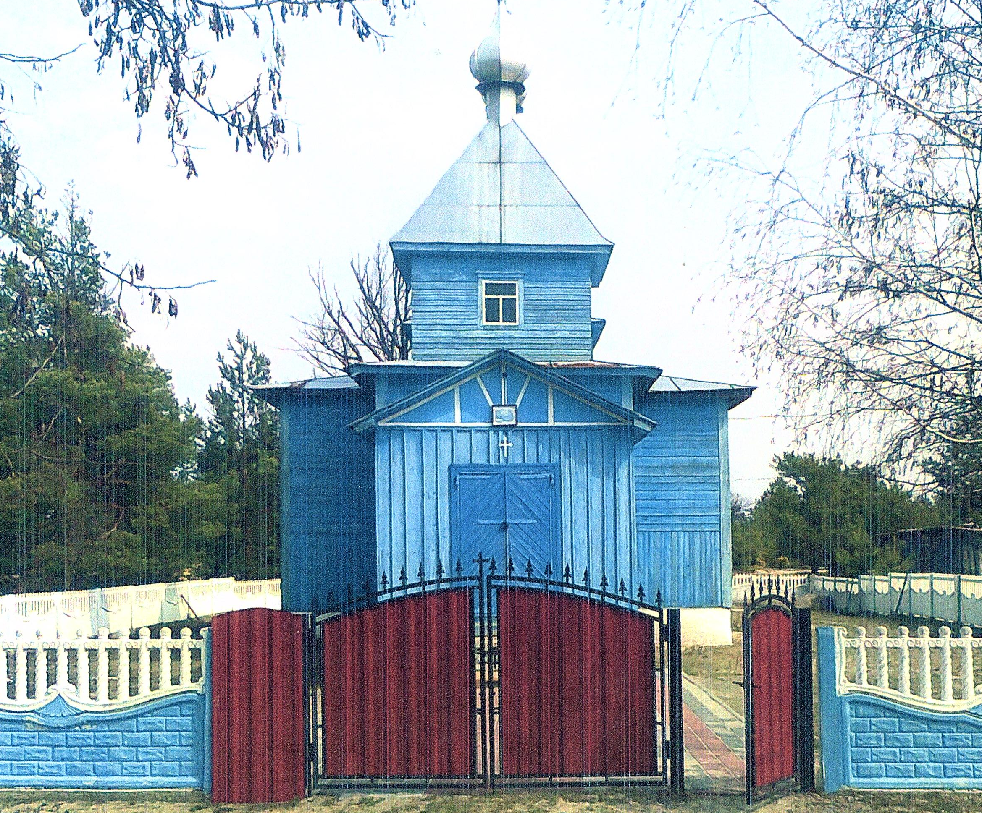
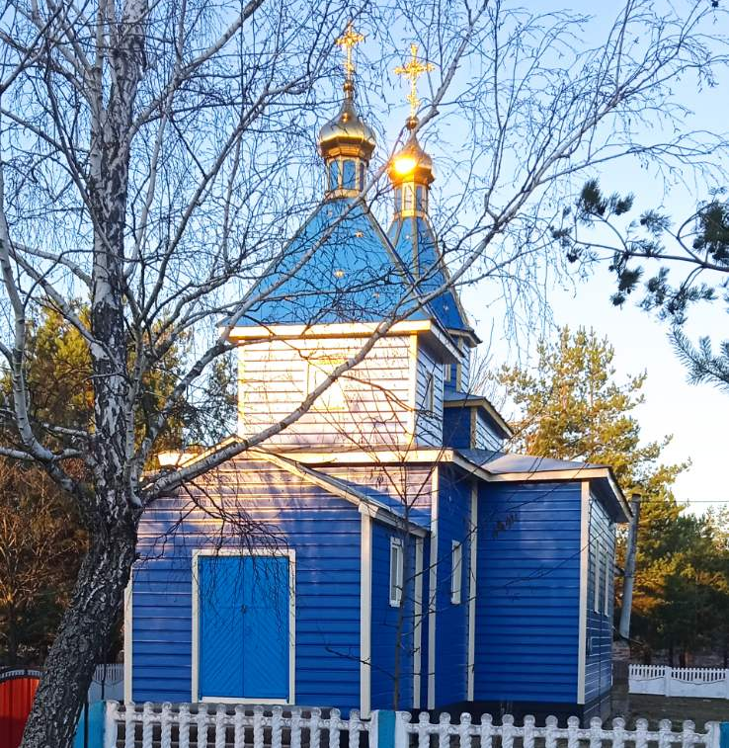
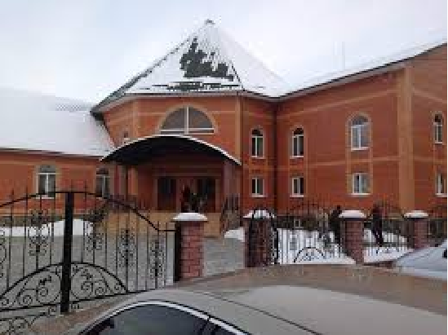
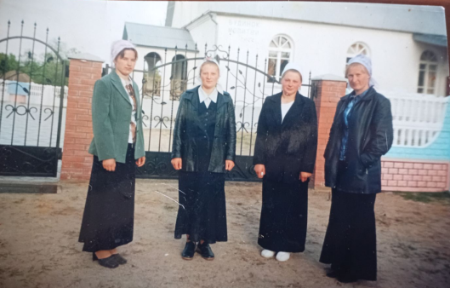
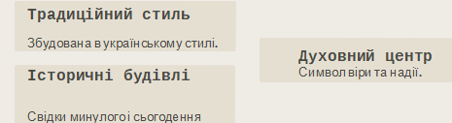
Церква
Село Познань славиться своїми архітектурними пам’ятками, які відображають багату історію та культуру цього краю. Особливу увагу привертає місцева церква та будинок молитви. Вони є справжньою перлиною архітектури та духовним центром села. Церкви вражають своєю красою та величчю. Вони є символом віри та надії для місцевих жителів. В селі значну роль відіграє християнство, тому переважно всі сім’ї багатодітні. Тому наша наша Березівська громада займає перше місце по народжуваності дітей в Європі.
Віряни церков активно займаються благодійною діяльністю. Наприклад, спільно з Рівненським обласним об'єднанням, вони відправии 40 складометрів дров до села Антонівка на Херсонщині для підтримки місцевих жителів, займаються волонтерською діяльністю.
Православна цекрва “Святого пророка Іллі”
Дім молитви ХВЄ

Slide 9
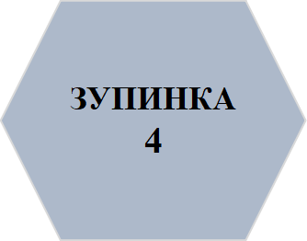
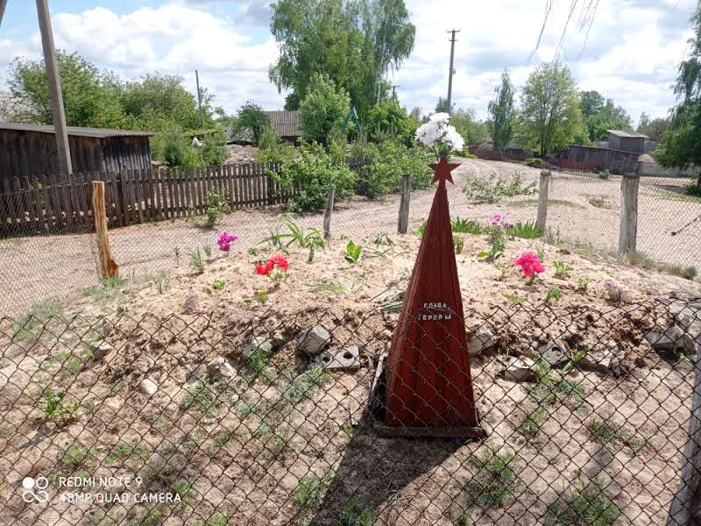
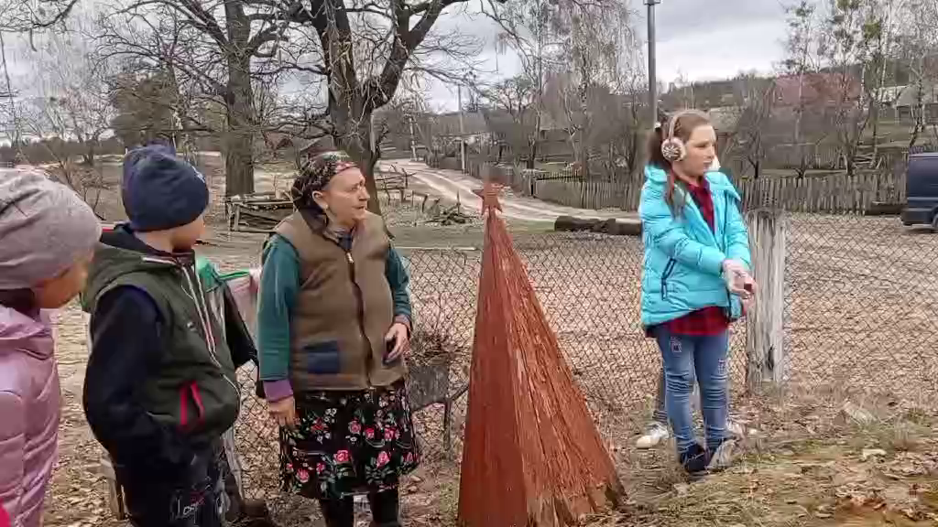
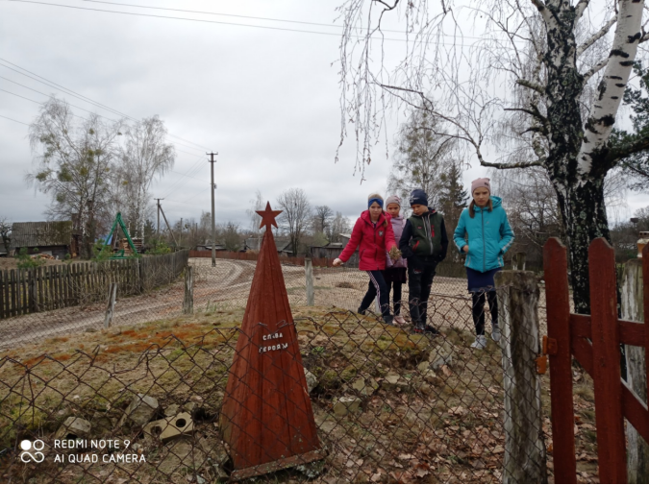
Партизанська могила
Поховання партизан у селі Познань Рівненської області. Однак відомо, що під час Другої світової війни в цьому регіоні діяли партизанські загони. Зокрема, згадується, що дядько місцевого жителя Федора Бовкуна був партизаном у загоні Сабурова і попереджав селян про небезпеку, закликаючи їх тікати до лісу.
Братська могила Партизан
Свідчення місцевої жительки Колодич Ганни Степанівни

Slide 10

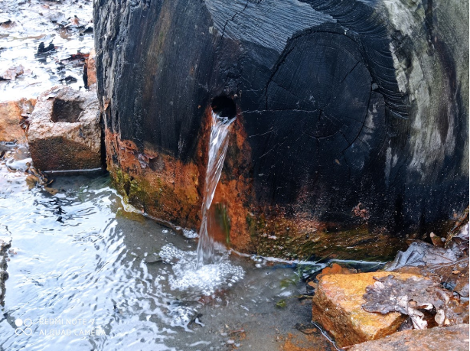
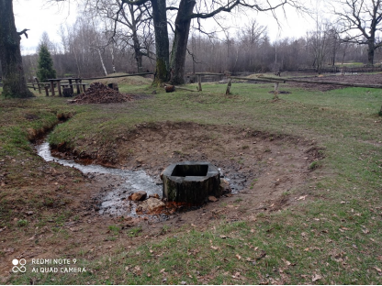
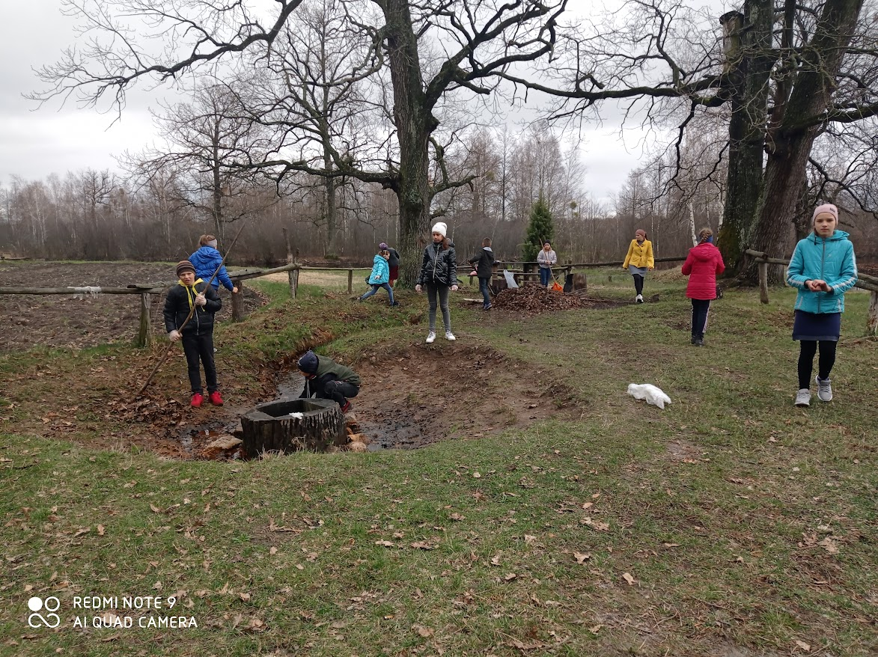
“Джерело”
У 1962 році в селі Познань, що в Рівненській області, проводилися геологічні дослідження, під час яких на глибині 70 метрів шукали поклади нафти.
Ці роботи, ймовірно, були частиною ширших геологорозвідувальних програм, які проводилися в різних регіонах України для пошуку корисних копалин, зокрема нафти й газу. Однак на такій малій глибині (70 м) зазвичай виявляють лише поверхневі прояви вуглеводнів, тоді як основні нафтові поклади залягають значно глибше.
Витоки мінералізованих підземних вод – такі джерела можуть містити розчинені солі з глибших шарів землі.
Ознаки нафтоносності – у деяких випадках солоні води супроводжують поклади нафти або газу, оскільки вони можуть бути частиною природних сольових розчинів, що залягають разом із вуглеводнями.
До сьогоднішнього часу склад цієї води досі є недосліджений.
https://youtu.be/ufV1KWL-PPU?si=BPui3LsaznXjJWA7

Slide 11

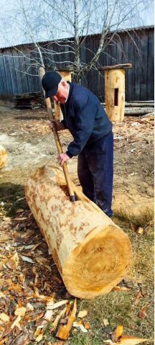
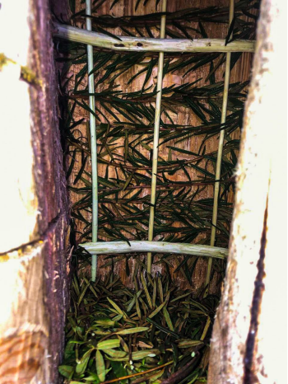
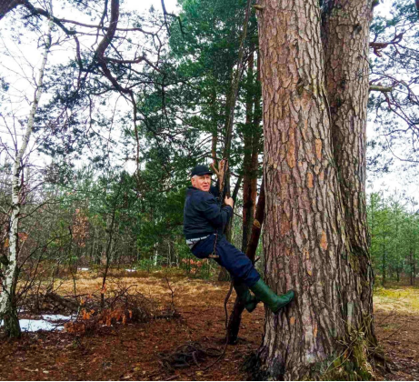
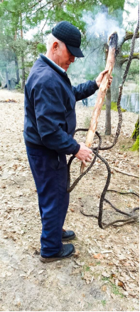
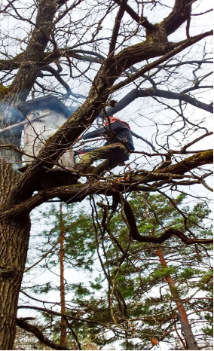
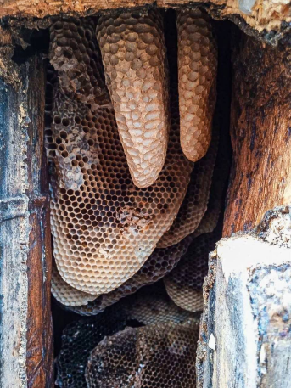
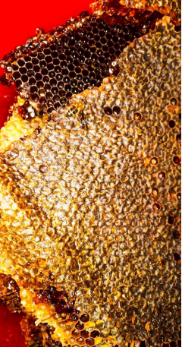
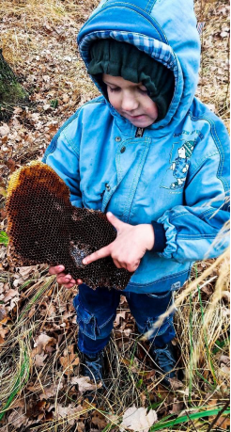
Народні ремесла “Бортництво”
Бортництво—давній промисел лісового бджільництва, що зберігся в окремих регіонах України, зокрема на Поліссі. Село Познань Рівненської області є одним із осередків цієї традиції.​
Житель села Познань, Іван Іванович Колодич, є спадковим бортником. Ремесло передалося йому від батька Івана та діда Терентія Антоновича. Його прадід, Антон Іванович Колодич, також займався бджільництвом, успадкувавши борті від свого батька Івана. Таким чином, традиція бортництва в родині Колодичів налічує кілька поколінь і, ймовірно, сягає часів Київської Русі.
Бортництво на Поліссі має глибокі історичні корені. Бортники створили специфічні прилади та пристосування, які без істотних змін були відомі на півночі України.
Сьогодні бортництво залишається важливою частиною культурної спадщини Полісся, зокрема в селі Познань, де традиції лісового бджільництва передаються з покоління в
покоління, зберігаючи унікальні знання та навички предків.​
Довбання пешнею, затворений вулик
https://www.facebook.com/share/p/1CJPPm7LoZ/
Жень
Зубель
Обкурювання бджіл
Мед у вулику, мед у сотах
Малий спадкоємець ремесла

Slide 12
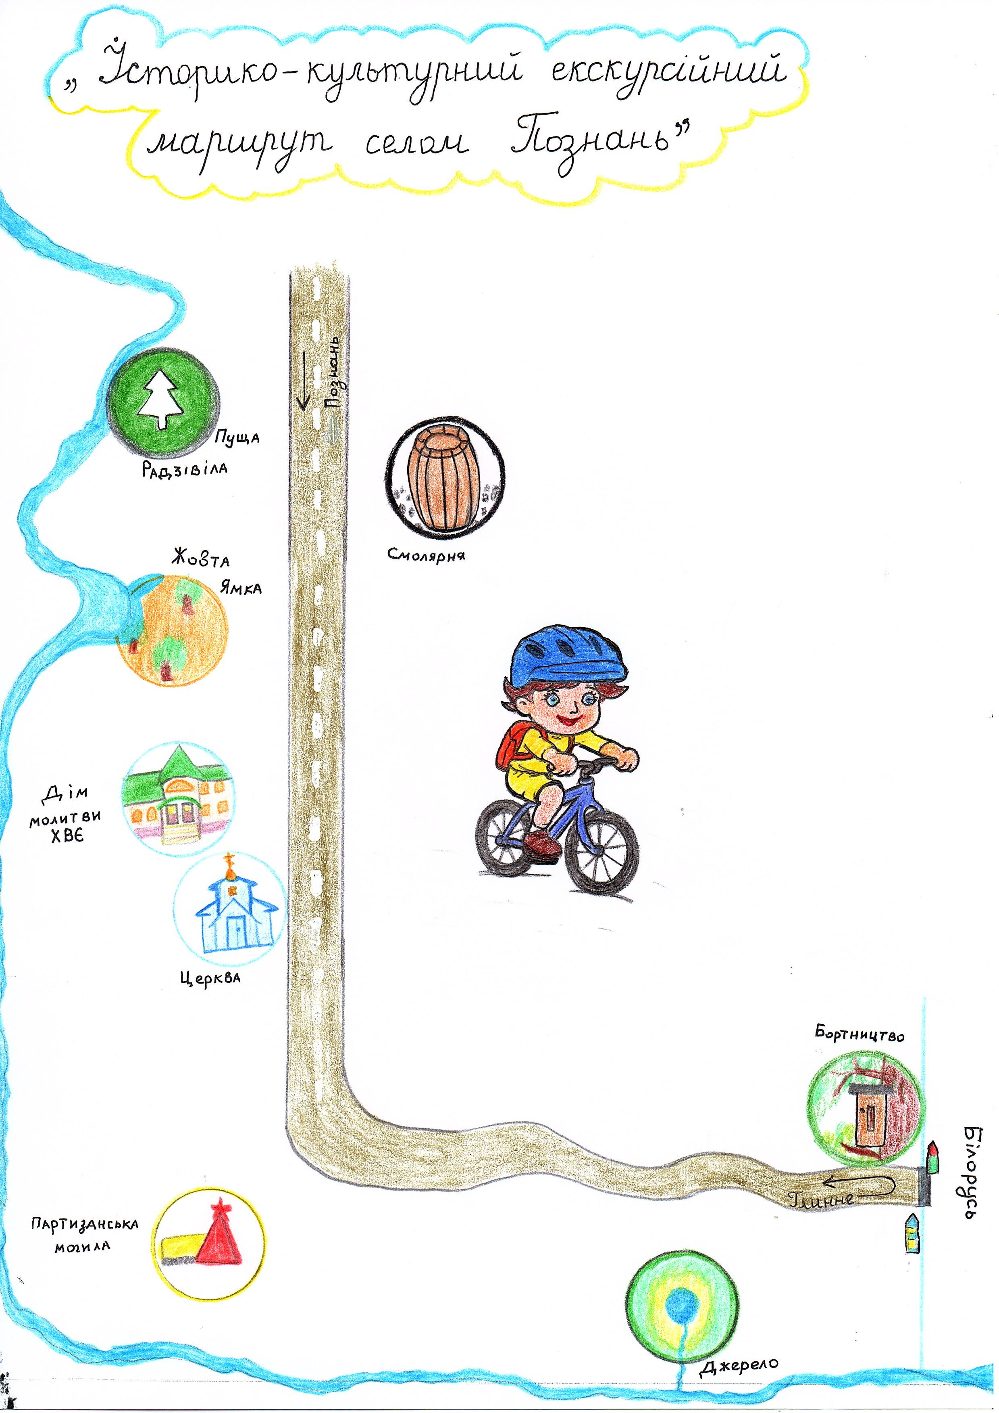
ВИСНОВОК
  В результаті нашого дослідження ми змогли зробити висновок, що село Познань є значним осередком історичного минулого Рівненщини.
По-перше, цю тезу доводять історичні пам'ятки села, які ми дослідили при дослідженнім цієї роботи на території парку “Пуща Радзівіла”, “Смолярня”, урочище “Жовта Ямка”,”Церква”,”Партизанська могила”, ”Джерело”, ”Бортництво” які несуть в собі згадки про історичне минуле .
По-друге, на основі цих досліджень ми створили екскурсійний маршрут найцікавішими місцями рідного краю.
По-третє, при написанні дослідницької роботи ми опрацьовували літературу, свідчення очевидців, веб ресурси, що допомогли нам найякскравіше представити рідний край туристам.
Результатом цієї роботи є розробка екскурсійного маршруту, який знайомить відвідувачів із ключовими історичними, природними та культурними об’єктами села. Запропонований маршрут не лише сприятиме популяризації місцевої історії, а й сприятиме розвитку туризму, що позитивно вплине на економічний і соціальний розвиток громади.
Таким чином, історико-культурний екскурсійний маршрут селом Познань є важливим кроком у збереженні та популяризації місцевої спадщини, що допоможе передати унікальні знання наступним поколінням та залучити більше відвідувачів до цього мальовничого куточка Рівненщини.
Сподіваємося, що створений нами екскурсійний маршрут історичними околицями с. Познань, западе в душу кожному, хто відвідає місцевість історії рідного краю.

Slide 13
СПИСОК ВИКОРИСТАНИХ ДЖЕРЕЛ
1. Віктор Наумович БЕРЕЗОВ. Село на межі: у 2 кн. Рівне, 2023. Книга ІІ с 44
2. https://youtu.be/wabjgBFJsE0
3. https://youtu.be/Gbtz9XOtBY0
4. https://www.facebook.com/share/p/1CJPPm7LoZ/
5. Євген Шморгун. На берегах древлянської ріки. Газета Червоний прапор. 1982. 25 жовтня.
6. Іван Скаковець. Поріднила на вічно поліська земля. Газета Новини Рокитнівщини. 2002. Травень.
7. https://youtu.be/ufV1KWL-PPU?si=BPui3LsaznXjJWA7
8. https://youtu.be/k_GEplOlSyA?si=fv1YfXDC8G_eZ0_A

Slide 14
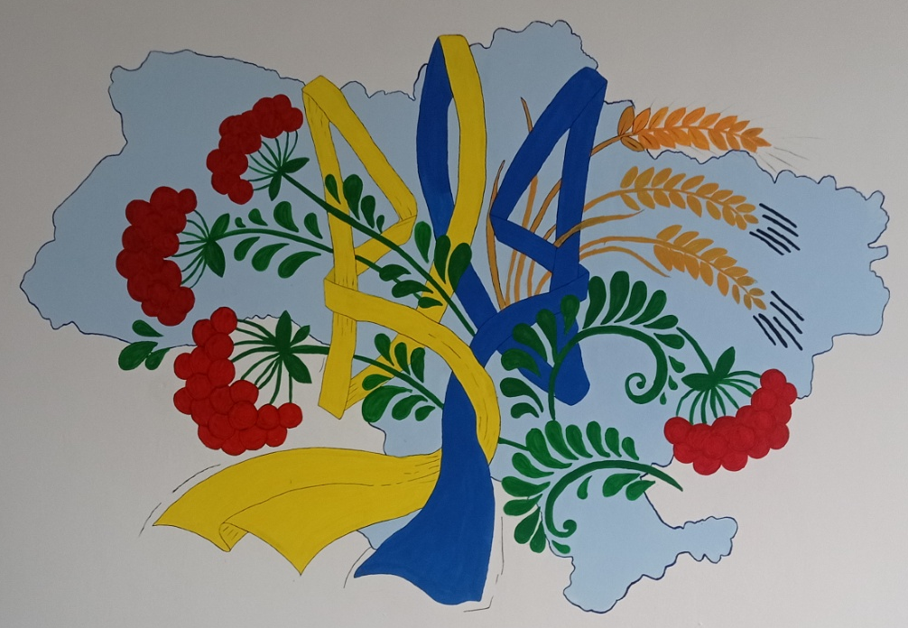
Дякую за увагу!
Все буде Україна!

